Slide 1
Activité : La notion d’espèce.
Compétences travaillées :
- Compétence C3 : Langages scientifiques (Savoir définir une espèce, savoir lire une clé de détermination, savoir extraire des informations d’un texte)
- Compétence C7 : Savoir analyser et argumenter

Slide 2
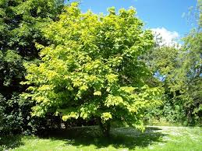
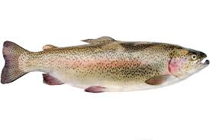
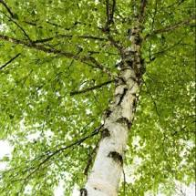
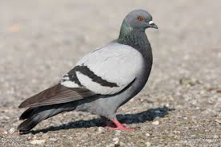
Chacun d'entre nous désigne les « espèces » animales et végétales par un nom commun : érable, bouleau, truite, pigeon. En réalité, on désigne des noms de genre et non des noms d’espèce.

Slide 3
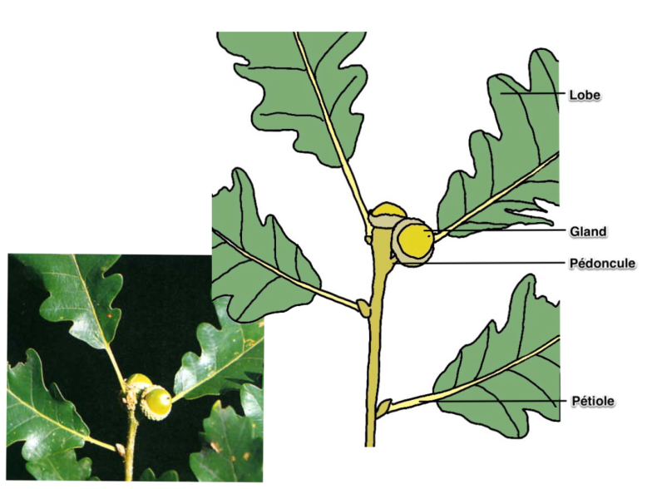
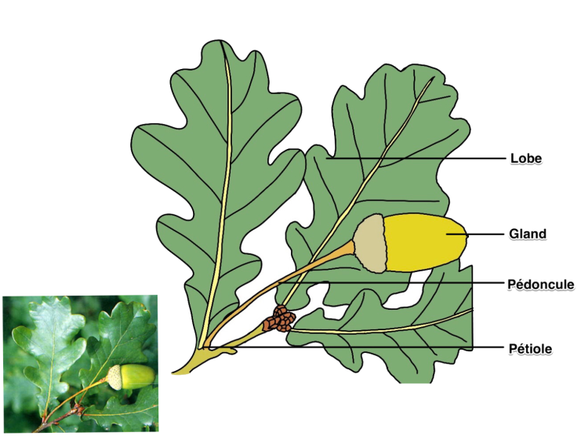
I- Un exemple chez les végétaux, le chêne :
Photo 1 : Photo 2 :

Slide 4
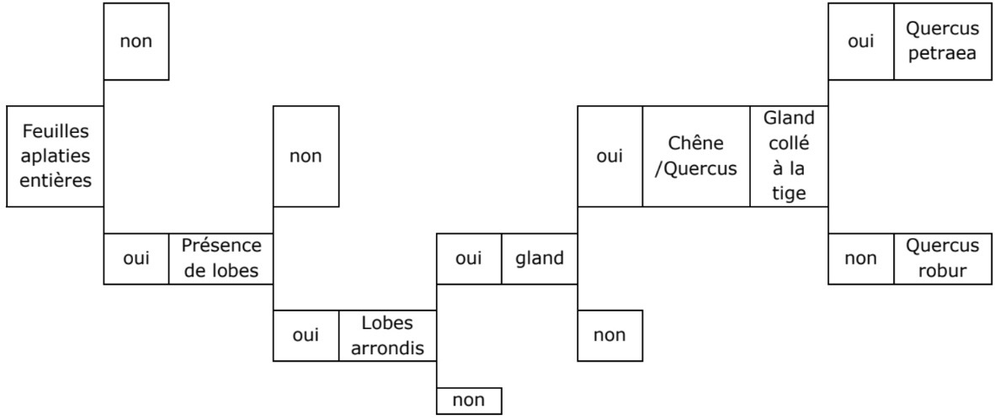
Clé de détermination du chêne (Quercus) :
Déterminer à l’aide de la clé de détermination qui est Quercus petraea et qui est Quercus robur. (C 3.2, C7.1)
Notes:
Déterminer à l’aide de la clé de détermination qui est Quercus petraea et qui est Quercus robur. (C 3.2, C7.1)

Slide 5
Réponse I- 1- :
Je vois dans la clé de détermination que Quercus petraea possède un gland collé à la tige. J’en déduis que la photo 1 est le chêne Quercus petraea (Chêne sessile).
Je vois dans la clé de détermination que Quercus robur ne possède pas un gland collé à la tige. J’en déduis que la photo 2 est le chêne Quercus robur (Chêne pédonculé).

Slide 6
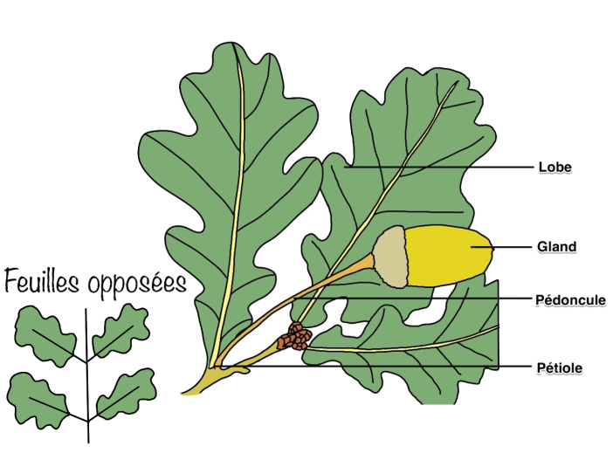
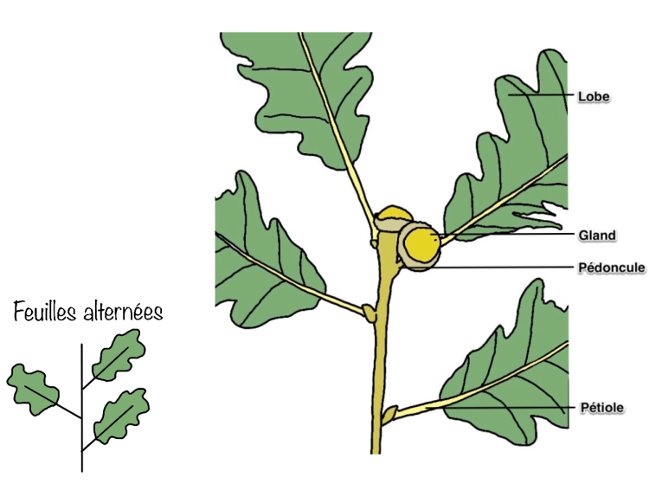
Informations supplémentaires :
- les feuilles sont disposées de façon opposée sur la tige.
- le gland n’est pas collé à la tige.
- les feuilles ont un pétiole court.
– la floraison et la libération du pollen permettant la reproduction se fait fin mai.
- les feuilles sont disposées de façon alterne sur la tige.
– le gland est collé à la tige.
- les feuilles ont un pétiole long.
- la floraison et la libération du pollen permettant la reproduction de l’espèce se fait mi-mai.

Slide 7
Rechercher dans les informations supplémentaires, les autres arguments morphologiques (l’apparence du végétal) qui montrent que les chênes sont deux espèces différentes. (C3.2)

Slide 8
Réponse I- 2- :
Le chêne Quercus petraea possède des feuilles disposées de façon alterne sur la tige, les feuilles ont un pétiole long tandis que le chêne Quercus robur possède des feuilles disposées de façon opposée sur la tige, les feuilles ont un pétiole court.

Slide 9
Y-a-t-il un autre argument que la morphologie qui pourrait être utilisé pour montrer que les deux chênes sont des espèces différentes ? (C3.2)
Réponse I- 3- :
Je lis dans les textes que le pollen de Quercus petraea est libéré à la mi-mai tandis que le pollen de Quercus robur est libéré fin mai.

Slide 10
Compléter le texte suivant : (C3.1)
Je lis dans le texte que la morphologie est différente (position des feuilles sur la tige, taille du pétiole, taille du pédoncule) et qu’ils ne peuvent pas se reproduire ensemble. J’en déduis que les deux chênes sont des espèces différentes.

